Slide 1
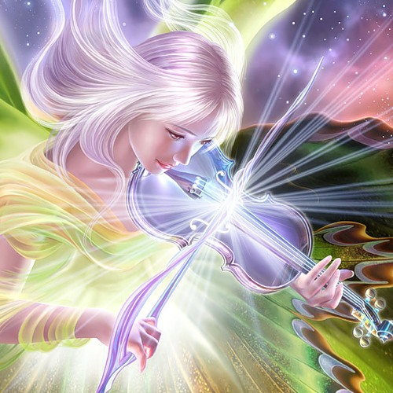

Музыкальная живопись и живописная музыка.
Импрессионизм.
Сандакова Светлана Станиславна
Учитель музыки
МОУ «Лицей №1 им.А.П.Гужвина г.Камызяк»
2011

Slide 2
Цель урока:
Познакомить учащихся с новым направлением в искусстве – импрессионизмом, рассмотреть особенности проявления импрессионизма в музыке и живописи

Slide 3
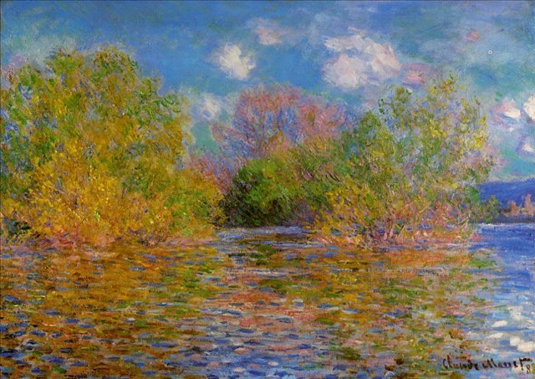
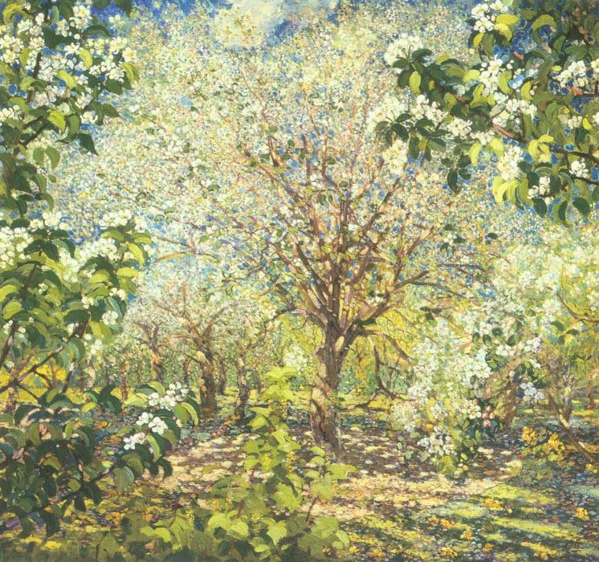
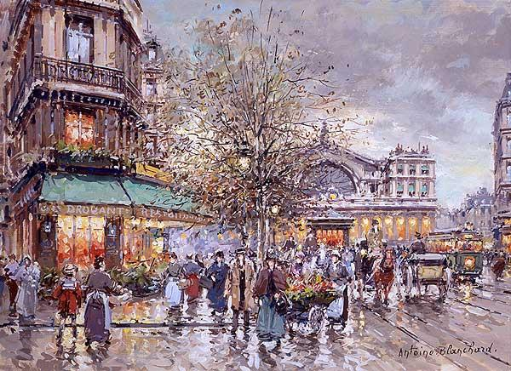
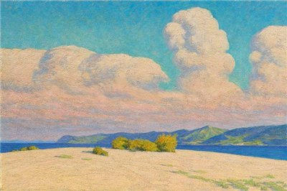
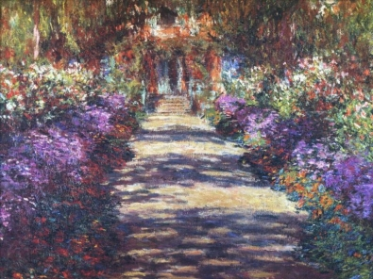

Slide 4
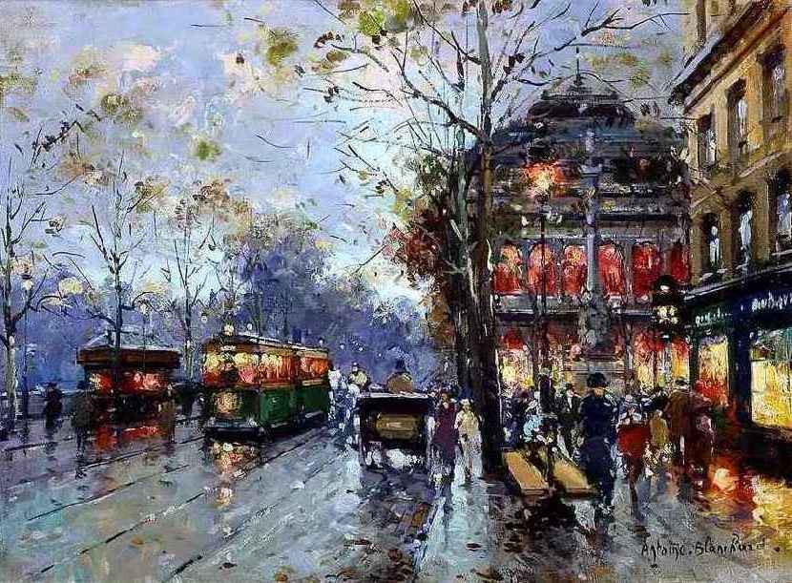
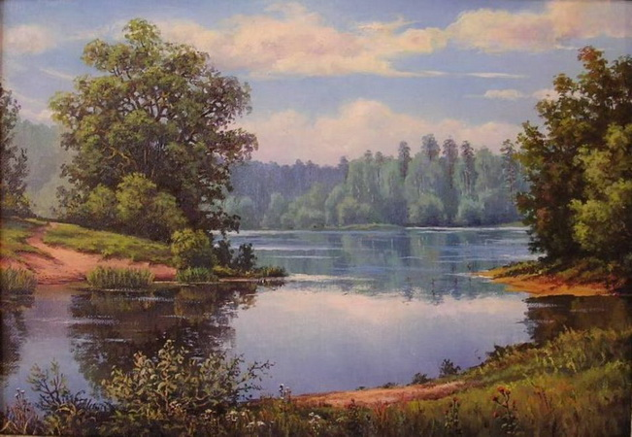
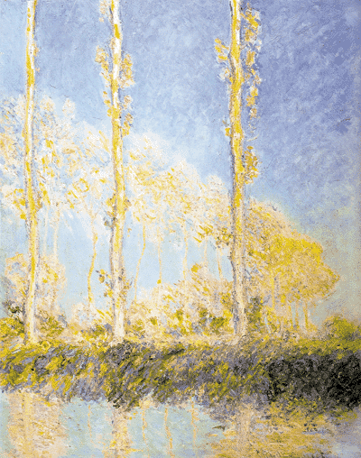
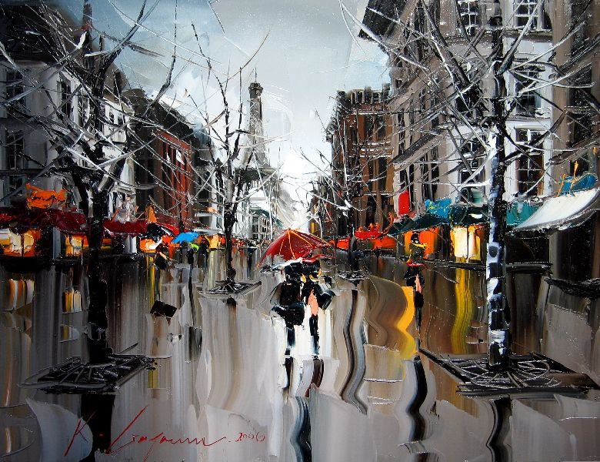

Slide 5
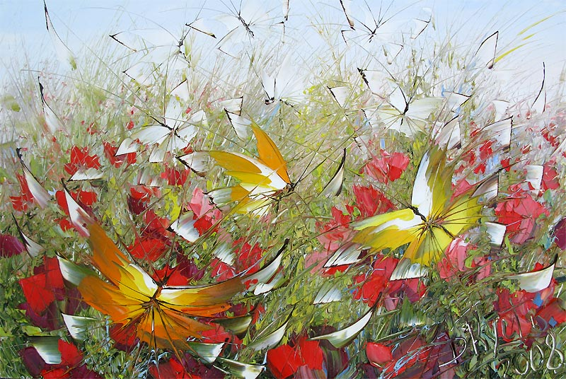
«Импрессионизм»
(от французского слова impression – впечатление) -направление в искусстве, возникшее во Франции во второй половине 19 века

Slide 6
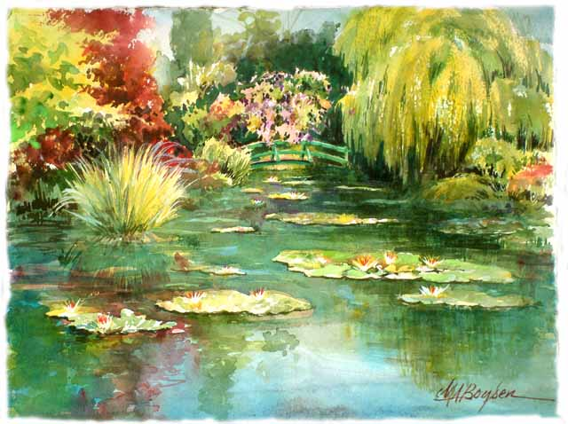
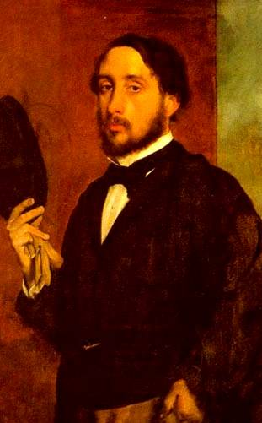
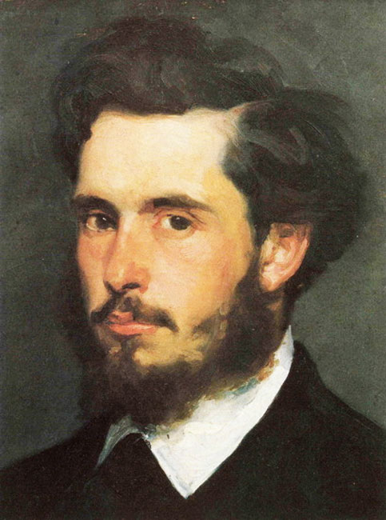
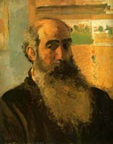
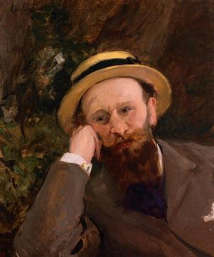
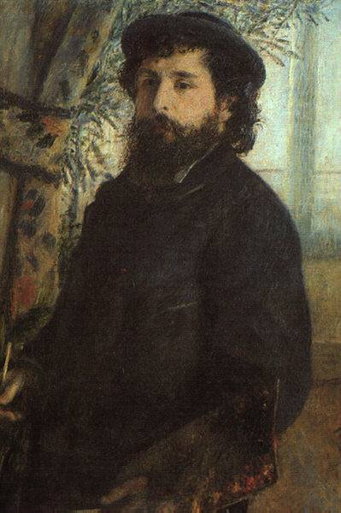
Французские художники – импрессионисты
Клод Моне
Камиль Писсарро
Эдуард Мане
Огюст Ренуар
Эдгар Дега

Slide 8
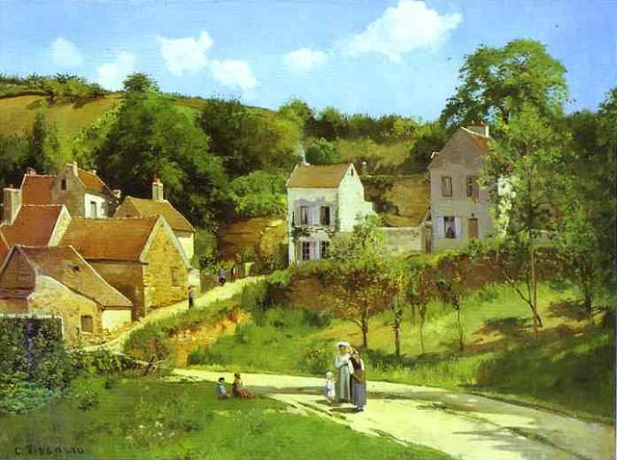
«Остановись, мгновенье – ты прекрасно!»

Slide 9
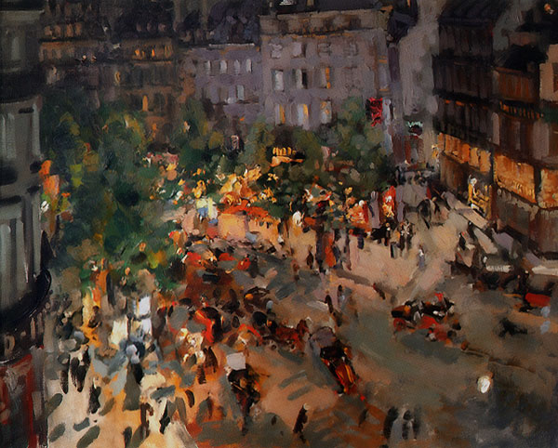
Константин Коровин «Бульвар Капуцинов»

Slide 10

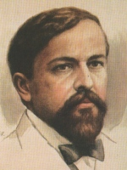
Клод Ашиль Дебюсси
1862-1918
Симфоническая сюита
«Ноктюрны» -
триптих из 3 пьес:
«Облака»,
«Празднества»,
«Сирены».

Slide 11
